Slide 2
4171102 กายวิภาคศาสตร์และสรีรวิทยา 1 Anatomy & Physiology 1
N
JUTATIP TEPSUWAN
MSN,RN
Faculty of Nursing, NPRU
คณะพยาบาลศาสตร์ มหาวิทยาลัยราชภัฏนครปฐม

Slide 3
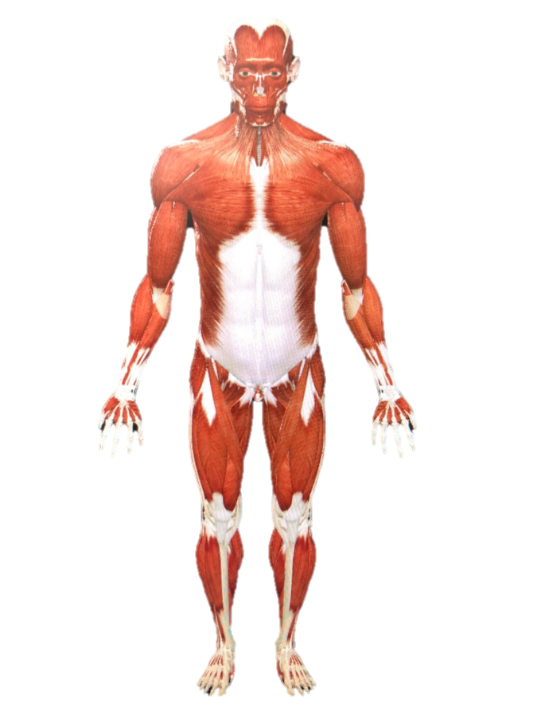
Chapter 4 Muscular System: skeletal muscle
คณะพยาบาลศาสตร์ มหาวิทยาลัยราชภัฏนครปฐม

Slide 4
Study aims
Describe the function of muscular system.
Describe the structure of skeletal muscle.
คณะพยาบาลศาสตร์ มหาวิทยาลัยราชภัฏนครปฐม

Slide 5
Functions of muscular system
Movement of the body
Maintenance of posture
Respiration
Production of body heat
Communication
Constriction of organ and vessels
Contraction of the heart
คณะพยาบาลศาสตร์ มหาวิทยาลัยราชภัฏนครปฐม

Slide 6
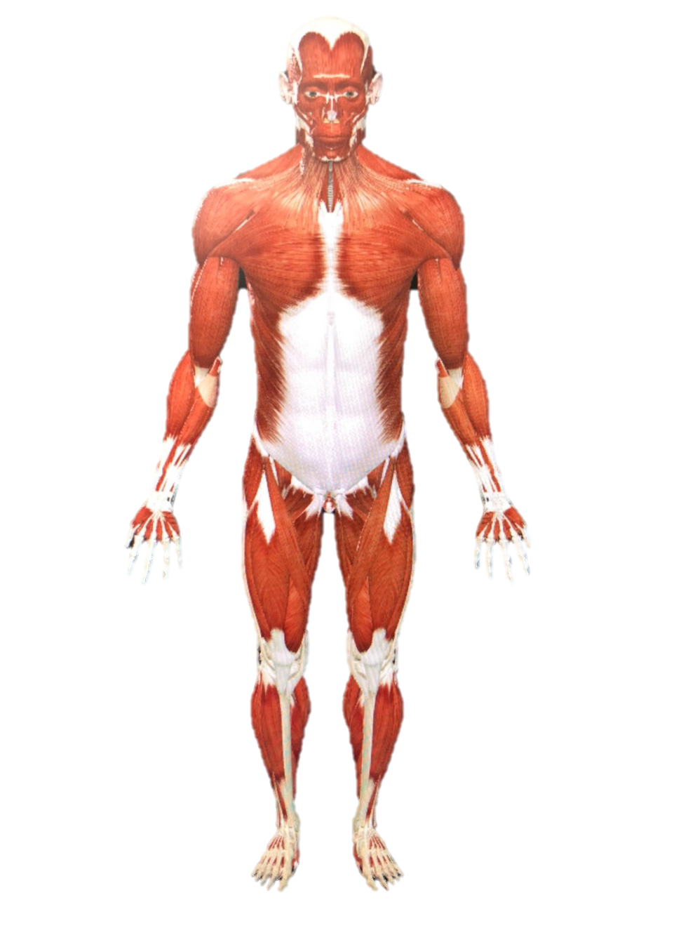
Skeletal muscle
Functional characteristics
Contractility
Excitability
Extensibility
elasticity
คณะพยาบาลศาสตร์ มหาวิทยาลัยราชภัฏนครปฐม

Slide 7
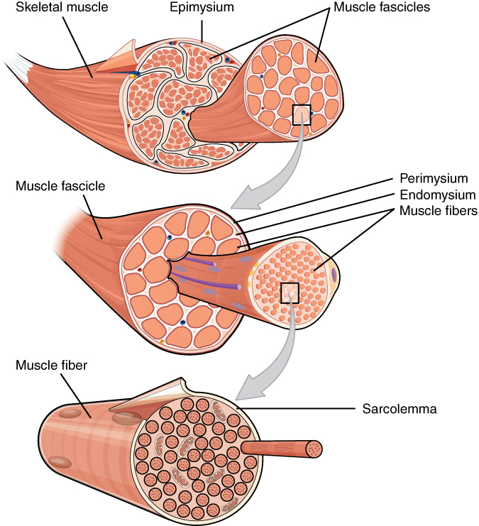
skeletal muscle structure
Epimysium is connective tissue sheath that surrounded muscle
Perimysium is loose connective tissue that group muscle fibers into bundles.
Fasciculi is a bundle of muscle
Endomysium is a cover that surrounds the muscle fiber
muscle fiber consist of a single muscle cell
คณะพยาบาลศาสตร์ มหาวิทยาลัยราชภัฏนครปฐม
ที่มา:https://commons.wikimedia.org/wiki/File:1007_Muscle_Fibes_(large).jpg

Slide 8
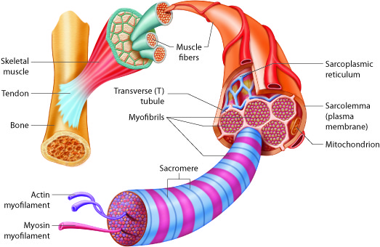
Skeletal muscle fiber
Muscle fiber is a single cylindrical fiber with several nuclei locate at its periphery.
Sarcolemma
Transverse tubules
Sarcoplasmic reticulum
Sarcoplasm
Myofibrils
Myofilament
Myosin
actin
Muscle hierarchy
คณะพยาบาลศาสตร์ มหาวิทยาลัยราชภัฏนครปฐม
ที่มา:https://courses.lumenlearning.com/cuny-csi-ap-1/chapter/muscular-levels-of-organization/

Slide 9
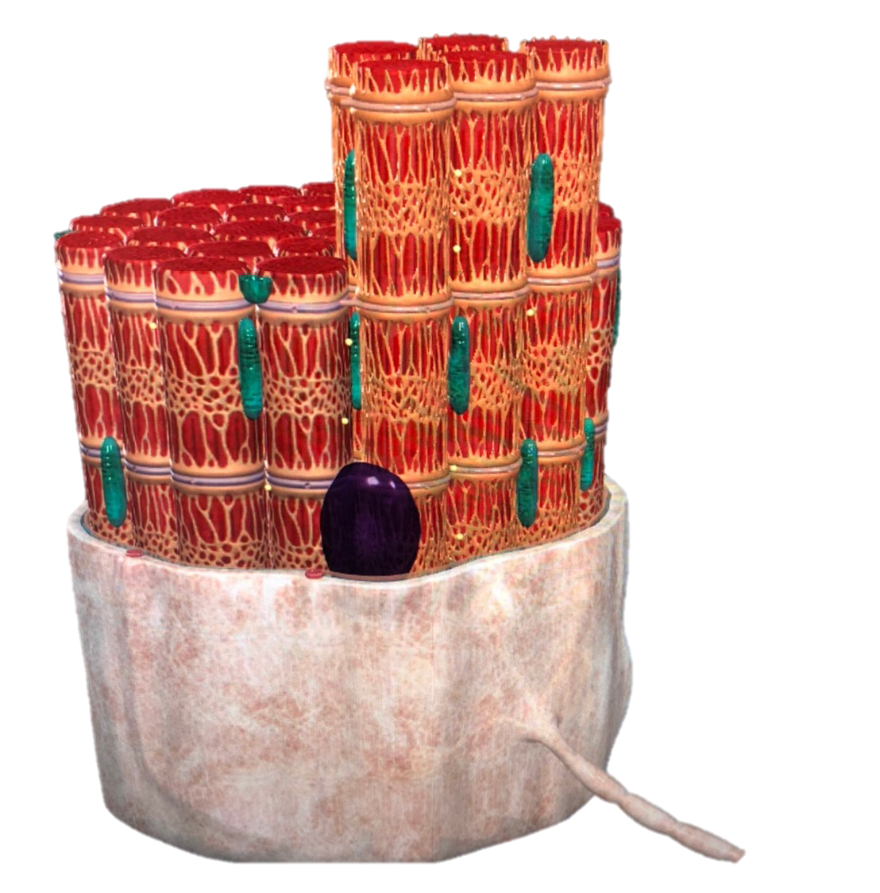
Skeletal muscle fiber
Transverse tubules
Sarcoplasmic reticulum
คณะพยาบาลศาสตร์ มหาวิทยาลัยราชภัฏนครปฐม

Slide 10
Myofilaments
Myofibrils consist of two major kinds of protein fibers, Actin myofilaments and myosin filaments.
Actin and myosin are arranged into highly ordered, repeating units called sarcomeres, which are jointed end-to-end to form the myofibrils.
คณะพยาบาลศาสตร์ มหาวิทยาลัยราชภัฏนครปฐม

Slide 11
Actin myofilaments
Actin or thin filaments are made up of 3 component :
Actin : have two strands of pearls twisted together, attachment sites for myosin filament
Troponin: molecules are attached at along myosin filament
Tropomysin: located along the groove between the twisted strands of actin filament subunits.
คณะพยาบาลศาสตร์ มหาวิทยาลัยราชภัฏนครปฐม
ที่มา:https://commons.wikimedia.org/wiki/File:1003_Thick_and_Thin_Filaments.jpg

Slide 12
Myosin myofilaments
Myosin or thick myofilaments, a bundles of minute golf clubs,
Myosin heads have 3 properties:
Attachment site on actin myofilament
Bend and straighten during contraction
Break down ATP
คณะพยาบาลศาสตร์ มหาวิทยาลัยราชภัฏนครปฐม
ที่มา:https://commons.wikimedia.org/wiki/File:1003_Thick_and_Thin_Filaments.jpg

Slide 13
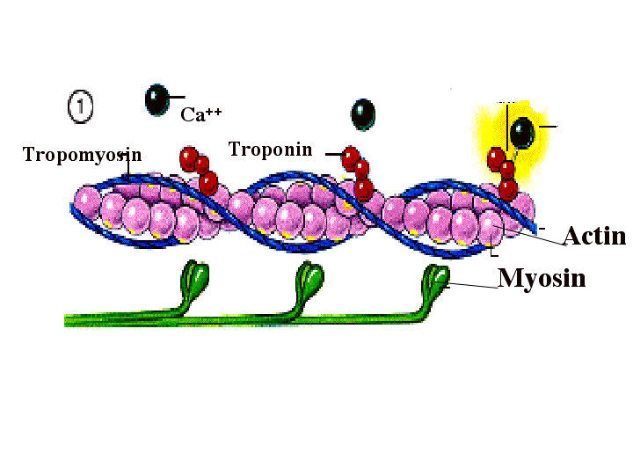
Actin and Myosin
คณะพยาบาลศาสตร์ มหาวิทยาลัยราชภัฏนครปฐม
ที่มา:https://commons.wikimedia.org/wiki/File:%D7%9E%D7%91%D7%A0%D7%94_%D7%94%D7%9E%D7%95%D7%9C%D7%A7%D7%95%D7%9C%D7%94_-_Sliding_filament.gif

Slide 14
Sarcomeres structure
Z disc is a network of protein fiber forming an attachment site for actin myofilaments.
I band : light, consist only actin, from Z disc to myosin
A band: darker, central in sarcomere , extend the length of myosin
H zone : light, central sarcomere
M line : dark- staining band, central sarcomere
คณะพยาบาลศาสตร์ มหาวิทยาลัยราชภัฏนครปฐม
ที่มา:https://commons.wikimedia.org/wiki/File:1003_Thick_and_Thin_Filaments.jpg

Slide 15
Sarcomeres
Sarcomeres is the smallest portion of skeletal muscle capable of contraction.
When sarcomere shorten, myofibrils shorten , that cause of muscle contraction.
Sarcomere extends from Z disc to adjacent z disc
คณะพยาบาลศาสตร์ มหาวิทยาลัยราชภัฏนครปฐม
ที่มา:https://commons.wikimedia.org/wiki/File:1003_Thick_and_Thin_Filaments.jpg

Slide 16
Type of muscle contraction
Isometric : the length of muscle dose not change, tension increase
Isotonic : equal tension, the length decrease
Concentric : An isotonic contraction where the muscle shortens.
Eccentric : An isotonic contraction where the muscle lengthens.
คณะพยาบาลศาสตร์ มหาวิทยาลัยราชภัฏนครปฐม

Slide 17
: LMS
คณะพยาบาลศาสตร์ มหาวิทยาลัยราชภัฏนครปฐม

